Slide 1
ÜÇ FAZLI DEVRELER
TOLGA ÇELEBİ - 2015010225060
ENES DURANEL - 2016110225005
ÜZEYİR AKKUŞ - 2016210225007
ALİ ŞAHİN - 2016010225063

Slide 2
ÜÇ FAZLI DEVRELER
Tek fazlı sistemde, yükün generatörden çektiği gücün frekansının, gerilim / akım frekansının iki katı olduğu ve değişiminde dalgalı olduğu yapılan analizlerde görülmüştür. Üç fazlı sistemlerde yüke ait toplam ani güç, her faza ait güçlerin toplamıdır. Bu toplam, sabit bir değerdir yani zamanla değişmemektedir. Bu güç sabit olduğundan özellikle üç fazlı sistemlerde motorların momenti daha düzgündür. Salınımlar (titreşimler) minimum seviyededir.

Slide 3
Üç Fazlı Sistemin Avantajları
► DC elde edilmek istendiğinde 3 fazlı doğrultucuların akım harmoniklerinin tek faz doğrultucu akım harmoniklerine göre daha düşük olması, ► 3 faz enerji iletiminde kablo kesitleri 1 fazlıya göre daha küçüktür. Bu nedenle maliyetler azalır. ► 2 farklı gerilim seviyelerinde kullanılabilir; Faz-Nötr 220V, Faz-Faz 380V ► Aynı boyuttaki iki veya üç fazlı sistem bir fazlı sistemden daha büyük güç verir.

Slide 4
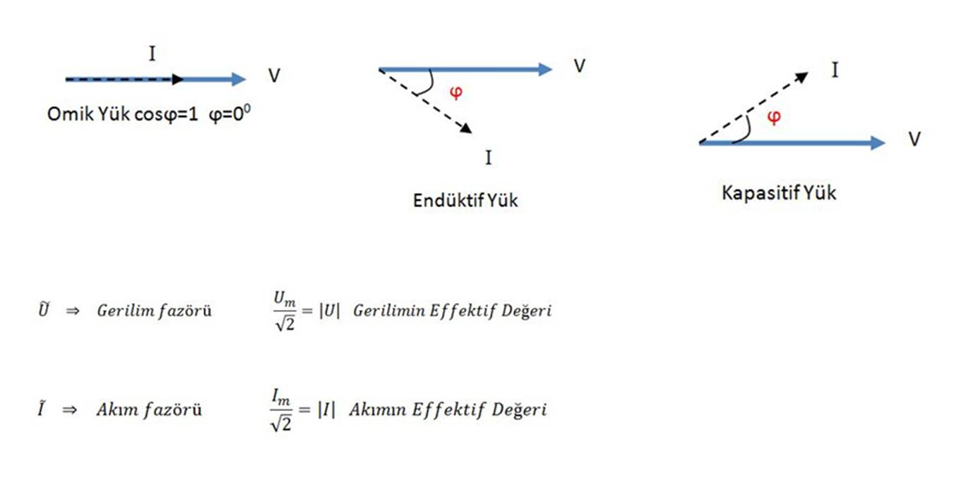
Üç Fazlı Sistemlerde Genel İfadeler

Slide 5
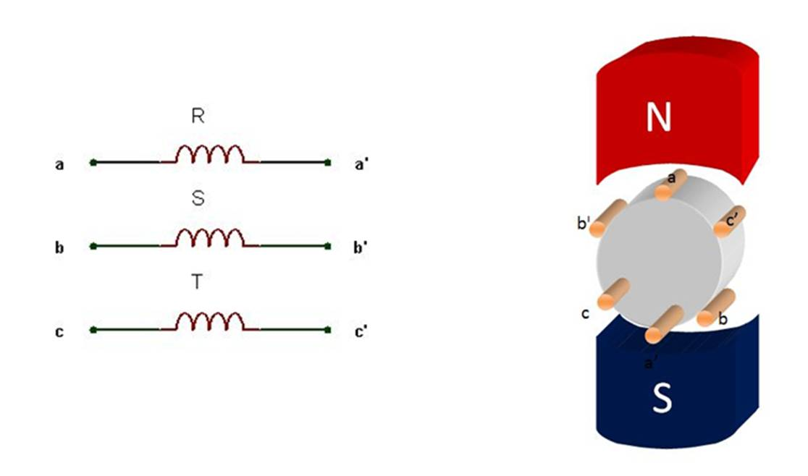
3 Fazlı Sistemin Çalışma Prensibi
3 fazlı sistemde 3 sargı (bobin) manyetik alan içerisinde aralarında elektriksel olarak 120º açı olacak şekilde yerleştirilirler. Bu sargılara R-S-T sargıları da denir.

Slide 6
Sistemde R yani a sargısı referans alındığında temel olarak R sargısı ile T sargısı arasında 120º, R-S arasında ise 240º açı farkı bulunur. Rotor üzerindeki sargılar beraber döndürüldüğünde b ve c sargıları üzerinde indüklenen emk’lar (zıt motor kuvveti) “a” sargısı üzerinde oluşan emk’yı belli açı farkıyla izlerler.

Slide 7
Üç Fazlı Sistemlerde Dengeli/Dengesiz Yük Durumu
Elektrik güç sistemleri 3 fazlı generatörler tarafından beslenirler. Genaratörler 3 fazlı dengeli yükleri beslerler ki bu dengeli yükten kasıt 3 faz sargı empedanslarının birbirine eşit olmasıdır. Her bir sargıyı Z1, Z2, Z3 olarak adlandıracak olursak Z1=Z2=Z3 olur.

Slide 8
Yük sisteminin dengeli olması çok önemlidir. Çünkü yük empedanslarının genlik ve açısı birbirine eşit olursa generatör tarafından da 120º faz farkı oluşturulacak ve çekilen akımların genliği birbirlerine eşit olacaktır. Ancak empedansları farklı bir yük grubu bağlandığında işler değişecektir. Akımların genlikleri farklı olacak ve açıları arasında ki fark 120º olmadığından bu sistem dengesiz yük adını alacaktır.

Slide 9
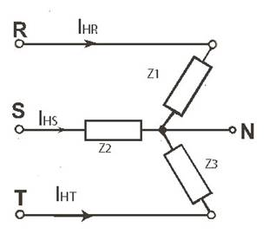
Yıldız Bağlı Yük
Aşağıdaki şekilde 3 ayrı Z1, Z2, Z3 empedanslarından oluşmuş üç fazlı yıldız bağlı yük görülmektedir. Her faz empedansının çıkış uçları birleştirilerek elde edilir. Birleşme noktasından çıkan iletkene ise Nötr iletkeni veya sıfır iletkeni denir. Dengeli yük durumunda buradan akımın genlik değeri 0'dır. Sistemde bazen bu nötr iletkeni kullanılmayabilir.

Slide 10
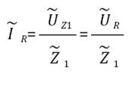
Yandaki şekilde görüldüğü gibi I(R) ,I(S) ,I(T) üç fazlı yükün her fazına ait akımlarını göstermektedir. Bu akımlar elemanların gerilimleri cinsinden ifade edilebilir.
Bu denklemden yola çıkarak S ve T fazının akımı içinde aynı yoldan gidebiliriz.
I(HR), I(HS), I(HT) generatör ile yük arasında ki bağlantıyı sağlayan iletkenlerden geçen hat akımlarını ifade eder. Buradan çıkaracağımız sonuç ise hat akımları ile faz akımlarının bir birine eşit olmasıdır.
Yani; I(HR) = I(R), I(HS) = I(S), I(HT)= I(T) olacaktır. Ancak bu durum gerilimler konusunda farklılıklar göstermektedir.

Slide 11
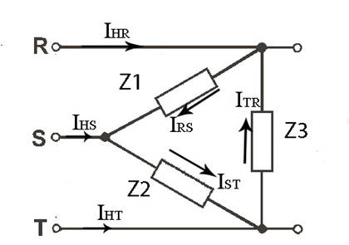
Üçgen Bağlı Yük
Aşağıdaki şekilde görüldüğü gibi faz empedanslarının her birinin çıkışı bir diğer faz empedansının çıkışına bağlantı yapılarak elde edilir. Üçgen bağlı yükte nötr iletken bulunmaz.

Slide 12
"I(RS), I(ST), I(TR)", üç fazlı yükün her fazına ait yük akımlarını temsil etmektedir. Bu akımlar elemanların üzerlerinde ki gerilimler cinsinden ifade edilir. IHR, IHS, IHT değerleri ise yıldız bağlantıda olduğu gibi generatörle 3 fazlı yükün arasındaki bağlantıyı sağlayan hatların akımını gösterir. Üçgen bağlantıda nötr noktası olmadığı için yalnızca fazlar arası yani faz-faz gerilimler söz konusudur. Bunlar;
U(RS), U(ST), U(TR)' dir. Aşağıda ki denklemlerden de anlaşılacağı gibi hat akımları ile faz akımları birbirine eşit olmamaktadır.

Slide 13
Kirchoff akım kanunundan yola çıkarak; I_{(HR)} = I_{(RS)} - I_{(TR)} I_{(HS)} = I_{(ST)} - I_{(RS)} I_{(HT)} =I_{(TR)} - I_{(ST)} hat akımlarını faz akımları cinsinden iade edebiliriz.

Slide 14
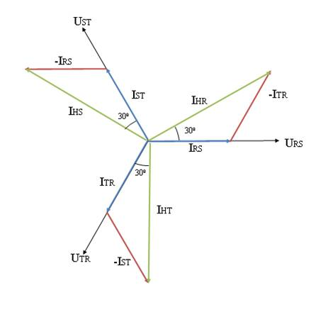
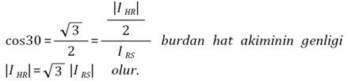
Üç Fazın Vektör Diyagramında Gösterimi
(IRS) ve (–ITR) genlikleri eşit olduğundan fazör olarak ikizkenar üçgen oluşturmaktadırlar. R fazının hat akım fazörünün açısı 30 derece olup;

Slide 15
Dengesiz Yük Durumu
Üçgen bağlantı için dengesiz yük durumunda faz empedansları birbirinden farklı olduğu için faz-faz veya hat akım değerlerine farklı olup aralarında ki 120º faz farkı simetrisi olmayacaktır ve sistemin simetrisi bozulacaktır. Yıldız bağlantıda dengesiz yük; durumunda ise nötr iletkeninde ki akımın değeri 0 olmayacaktır. Bu yük durumunda nötr iletkeninin olmaması sistemin çalışmasını engeller. Bunun sonucunda nötr iletkeni olup olmadığı durumlarda faz akımlarının değerleri değişecektir.

Slide 16
SORULAR
1) Üç fazlı sistemlerde, her üç faz hattındaki akımların büyüklükleri birbirine eşit olduğu sistem hangisidir ?
A) Dengeli sistem B)Düzenli sistem
C)Eşit sistem D)Ani sistem

Slide 17
2) Üç fazlı AC sisteminde üreteç bobinleri birbiri ile kaç derecelik açı ile yerleştirilmiştir ?
A) 60 B) 90 C) 120 D) 150
3) Yıldız bağlantıda hat gerilimi faz geriliminin kaç katına eşittir ?
A)3 B)2
C) 1,5 D) 10

Slide 18
5) Üç fazlı sistemlerde yol verme hangi bağlantı ile başlar ?
A) Yıldız B) Üçgen C)Düzenli D) Düzensiz
5) Üçgen bağlantıda hat gerilimi faz geriliminin kaç katına eşittir ?
A)3 B) 2
C) 1,5 D) √3

Slide 19
KAYNAKÇA
Elektrik Devreleri II Teori ve Çözümlü Örnekler Doç. Dr. Ali Bekir Yıldız, Kocaeli Üniversitesi - Elektrik Mühendisliği
fizikdersi.gen.tr
elektrikport.com
researchgate.net

